Slide 1
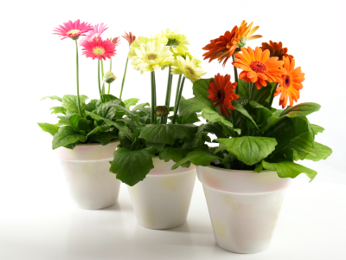
Комнатные растения
Часть 1. Герань.
Автор-составитель: Ермакова Оксана Анатольевна

Slide 2
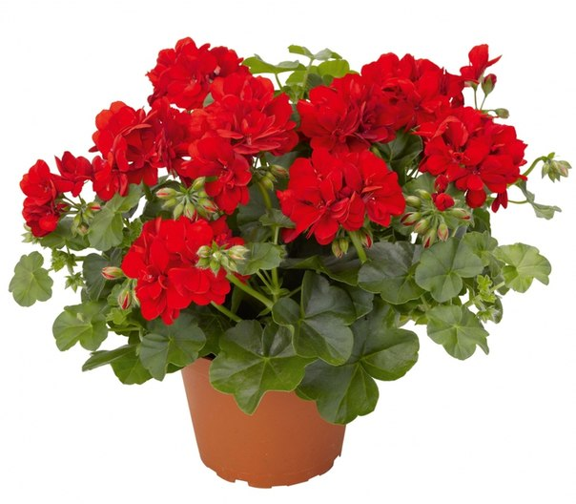
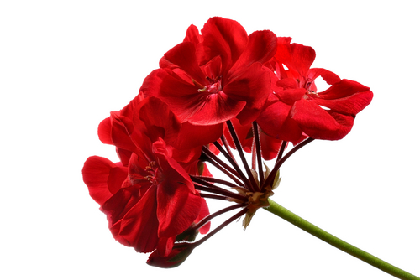
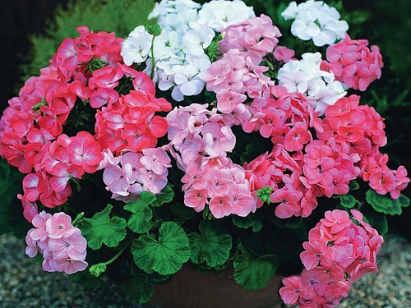
Герань
Герань – это очень красивое растение.
У него могут быть белые, розовые, оранжевые, красные и малиновые цветы.
Цветы герани растут близко друг к другу на длинных стебельках без листьев, поэтому издалека они напоминают цветной зонтик.
Многие герани приятно пахнут: апельсином, лимоном, яблоком или розой.

Slide 3
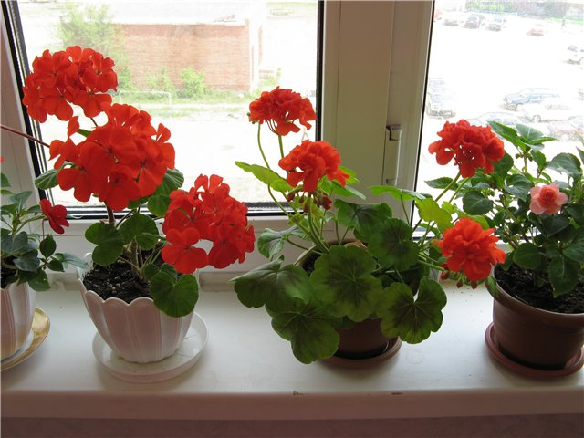
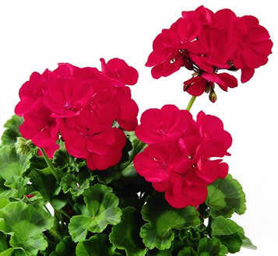
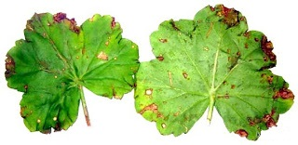
Герань любит свет, ее нельзя держать в темной комнате.
Если цветок надолго поставить в тень, то он пожелтеет, листья опадут.
Летом герань нужно хорошо поливать, а зимой держать в прохладном месте, подальше от батарей, и поливать надо редко.

Slide 4
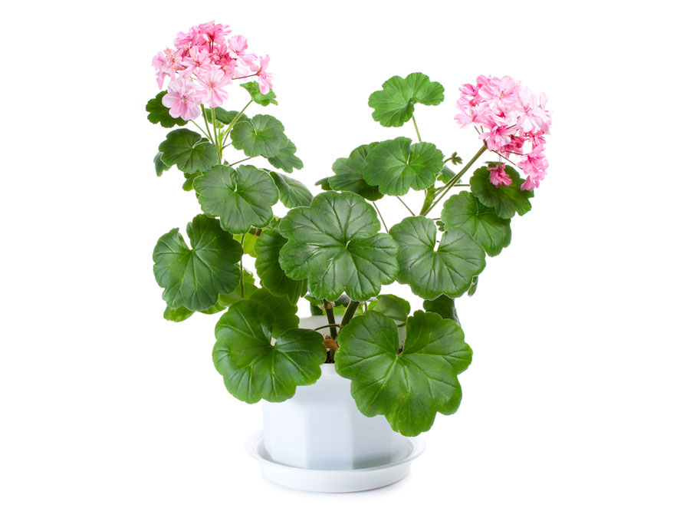
С помощью условных знаков расскажи – как правильно ухаживать за цветком.

Slide 5
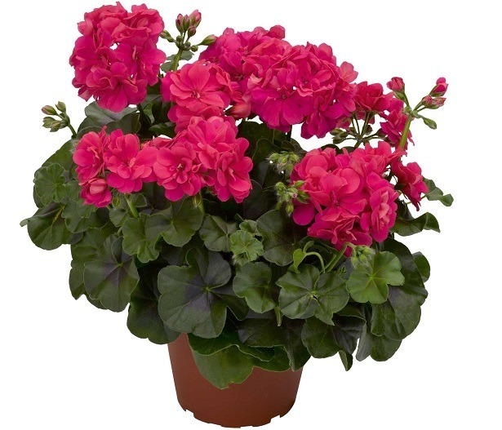
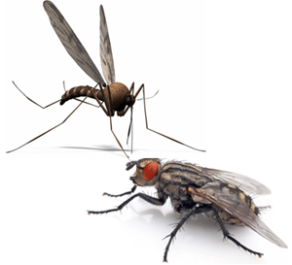
Герань – не только красивое, но и полезное растение.
Ее даже называют «доктор ухо-горло-нос», потому что она помогает людям справиться с болезнями уха, горла и носа.
А вот комары, мухи и моль, наоборот, не любят запах герани и улетают.

Slide 6
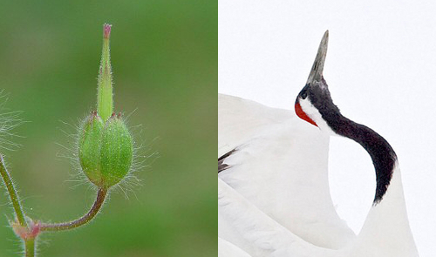
Люди давно заметили, что плоды герани похожи на длинный нос журавля.
В разных странах герань называют по-разному: аистиный нос, журавельник.
Да и наше русское название «герань» произошло от греческого «геранос», что в переводе «журавль».
Родина герани – Южная Африка.

